Slide 1
HVAD NU HVIS…
I kunne se data
fra den virkelige verden
live på en skærm?
Det er præcis det, vi skal bygge.
Raspberry Pi
IoT • Raspberry Pi → MQTT → Azure → Grafana
01

Slide 2
ÉN LILLE MÅLING.
23,7 °C
TEMPERATUR
23,7
Det er alt, vi starter med.
°C
Ingen cloud. Ingen Grafana.
Bare en værdi.
Raspberry Pi
IoT • Raspberry Pi → MQTT → Azure → Grafana
02

Slide 3
SÅ FLYTTER VI DEN.
23,7 °C → ☁️
Først fra device til cloud.
Raspberry Pi
MQTT
Azure
måler
sender
modtager
IoT • Raspberry Pi → MQTT → Azure → Grafana
03

Slide 4
MEN CLOUD ER IKKE MÅLET.
Vi vil kunne
SE DATA.
LIVE TEMPERATURE
Historik. Trends. Flere devices.
Og måske en alarm.
23,7 °C
IoT • Raspberry Pi → MQTT → Azure → Grafana
04

Slide 5
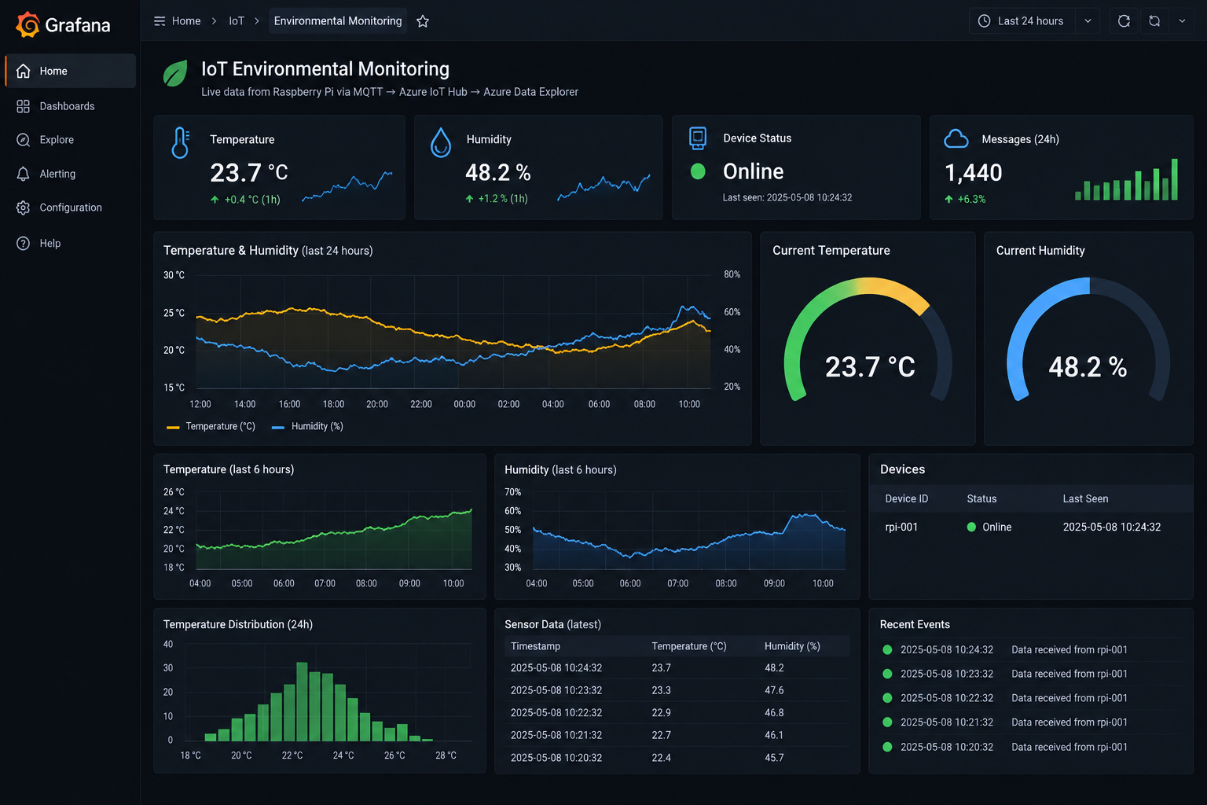
OG HER KOMMER GRAFANA.
Det er her,
data bliver interessante.
Et dashboard kan fortælle mere end et enkelt tal.
LIVE
Hvad sker der lige nu?
IoT • Raspberry Pi → MQTT → Azure → Grafana
05

Slide 6
MEN HVAD ER DET EGENTLIG?
IoT er bare en
lang kæde af små idéer.
MÅL
SEND
MODTAG
GEM
VIS
Vi bygger kæden én brik ad gangen.
IoT • Raspberry Pi → MQTT → Azure → Grafana
06

Slide 7
BRIK NR. 1
Raspberry Pi
PYTHON
En lille computer.
En sensor – eller en simulator.
temperature = 23.7
publish(temperature)
→ første datapakke
IoT • Raspberry Pi → MQTT → Azure → Grafana
07

Slide 8
BRIK NR. 2
MQTT
PUBLISH
Et simpelt sprog for devices:
“Jeg har nye data.”
23,7 °C
SUBSCRIBE
Azure
én besked → mange modtagere
IoT • Raspberry Pi → MQTT → Azure → Grafana
08

Slide 9
BRIK NR. 3
Azure
Når én device bliver til mange,
skal systemet kunne holde styr på dem.
1 → 10 → 1000 devices
IoT • Raspberry Pi → MQTT → Azure → Grafana
09

Slide 10
OG SÅ KOMMER DET SJOVE.
“Hvad hvis…?”
→
Hvad hvis temperaturen bliver for høj?
→
Hvad hvis Wi‑Fi forsvinder?
→
Hvad hvis vi har 100 devices?
→
Hvad hvis dashboardet skal alarmere?
Her går vi fra tutorial → engineering.
IoT • Raspberry Pi → MQTT → Azure → Grafana
10

Slide 11
DET I FAKTISK LÆRER
HARDWARE
NETVÆRK
CLOUD
Raspberry Pi + sensorer
MQTT + forbindelser
Azure + device identity
DATA
VISUAL
DEBUG
KQL + tidsserier
Grafana + dashboards
find hvor data stopper
Det er én pipeline – men mange kompetencer.
IoT • Raspberry Pi → MQTT → Azure → Grafana
11

Slide 12
MISSIONEN
Få én datapakke
hele vejen hjem.
Raspberry Pi → MQTT → Azure → Grafana
✓
✓
✓
✓
✓
Mål
Send
Modtag
Gem
Vis
Og bagefter: byg noget, vi ikke har vist jer.
IoT • Raspberry Pi → MQTT → Azure → Grafana
12

